Slide 1
الفصل السابع:الإحصاء والاحتمال
٧-١ المتوسط الحسابي والوسيط والمنوال
الفصل
الإحصاء والاحتمال
٧
صفحة ١٣

Slide 2
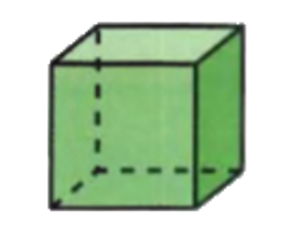
تعزيز مهارة
المهارة ٧: تعرف وصف الاشكال ثلاثية الأبعاد و مخططاتها
حدد عدد الأوجه والأحرف والرؤوس للشكل التالي
التركيز | فكرة الدرس | مفهوم | التدريس | استعد | أمثلة | التدريب | تأكد | مهارات عليا | التقويم | تقويم ختامي | الواجب

Slide 3
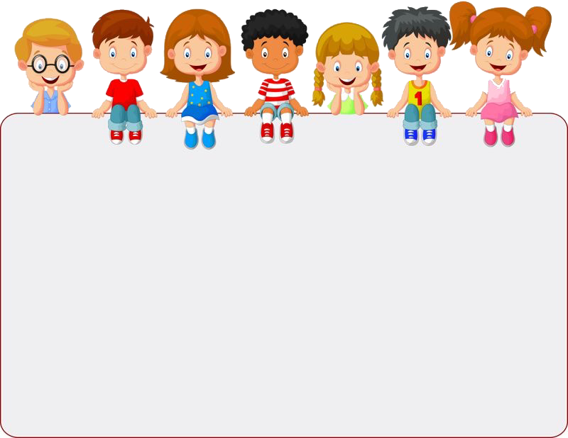
جدول التعلم
ماذا تعلمت
ماذا أريد أن أعرف
ماذا أعرف
التركيز | فكرة الدرس | مفردات | التدريس | استعد | أمثلة | التدريب | تأكد | مهارات عليا | التقويم | تقويم ختامي | الواجب

Slide 4
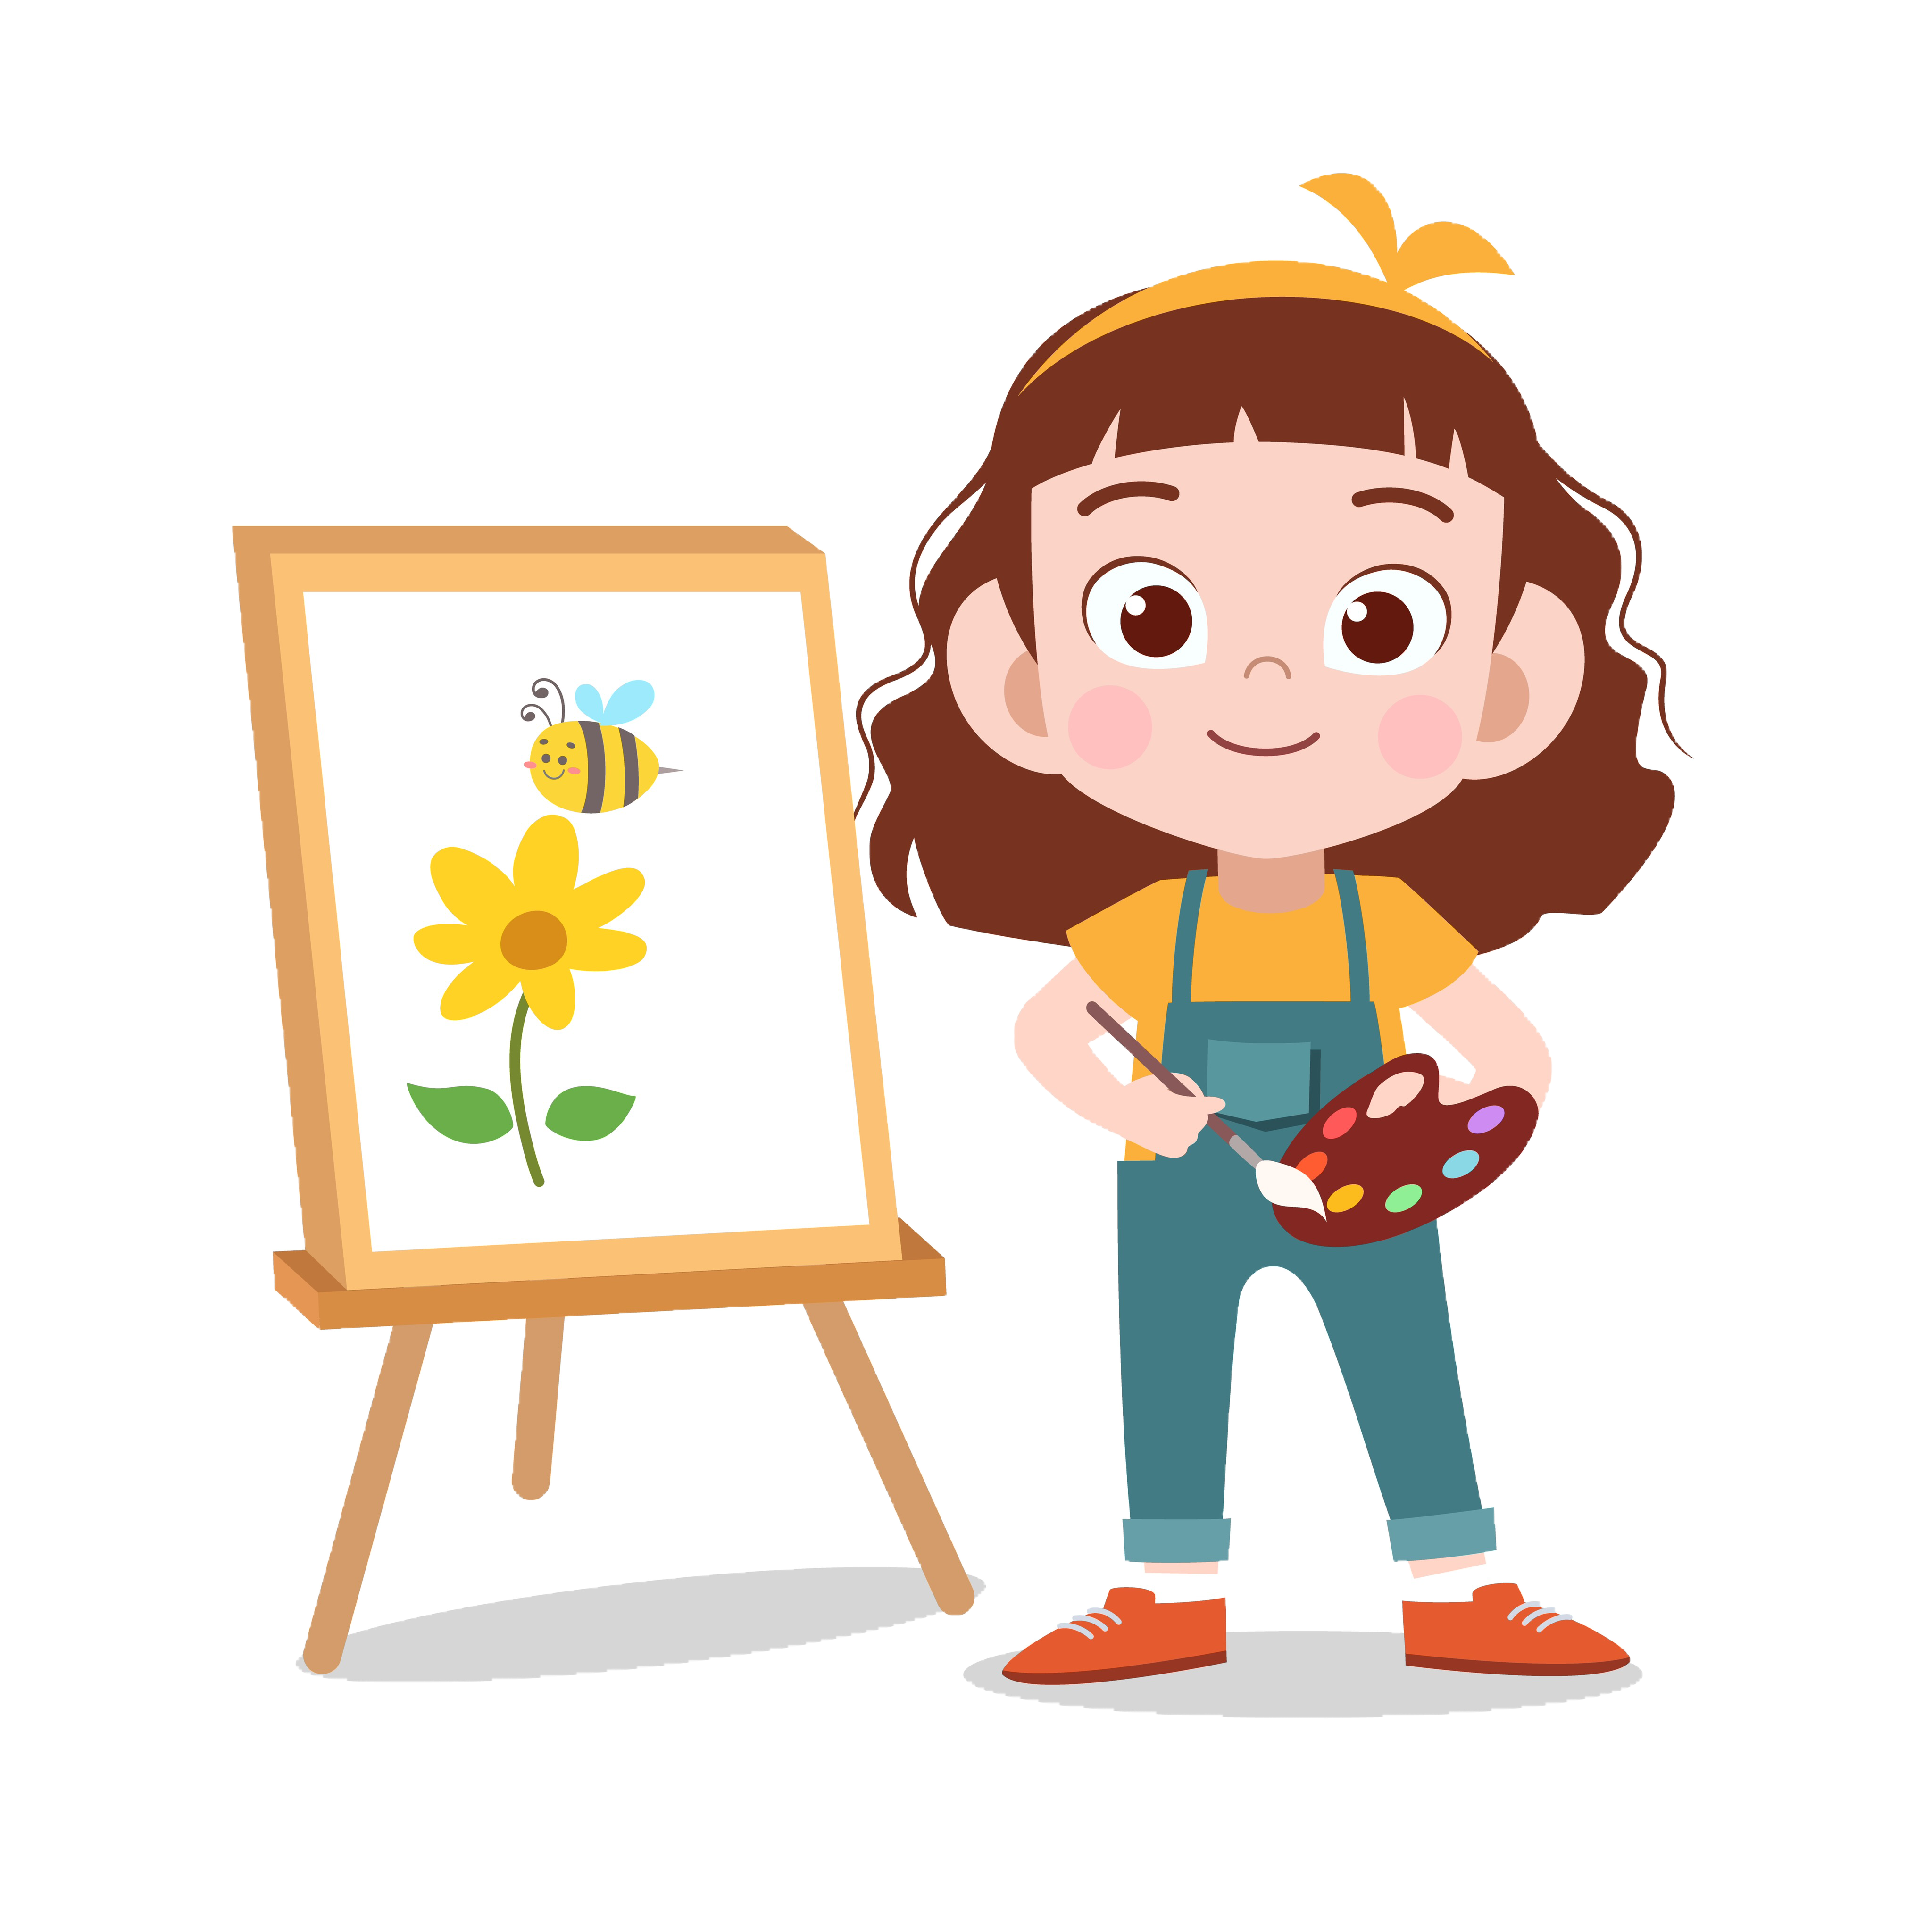




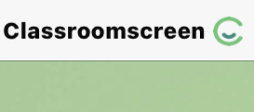

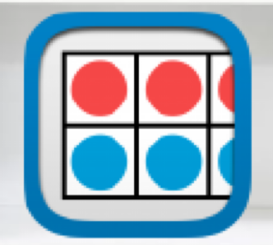




أدوات
نشاط
التركيز | فكرة الدرس | مفردات | التدريس | استعد | أمثلة | التدريب | تأكد | مهارات عليا | التقويم | تقويم ختامي | الواجب

Slide 5
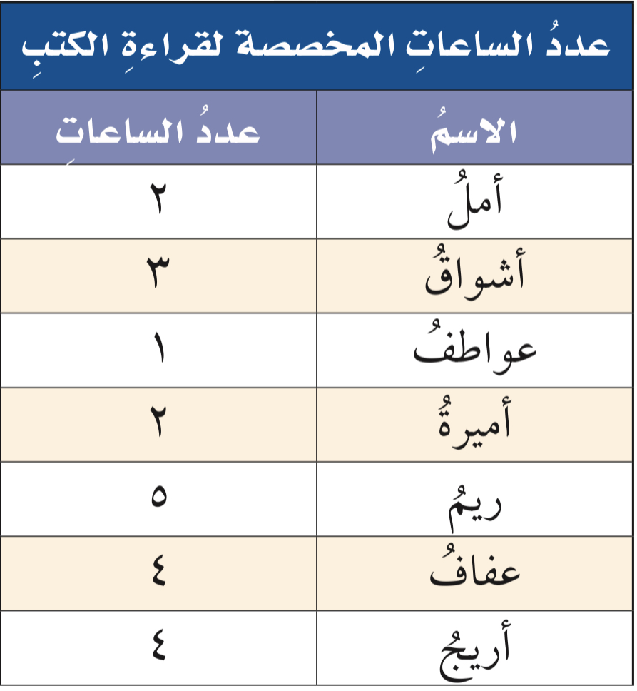
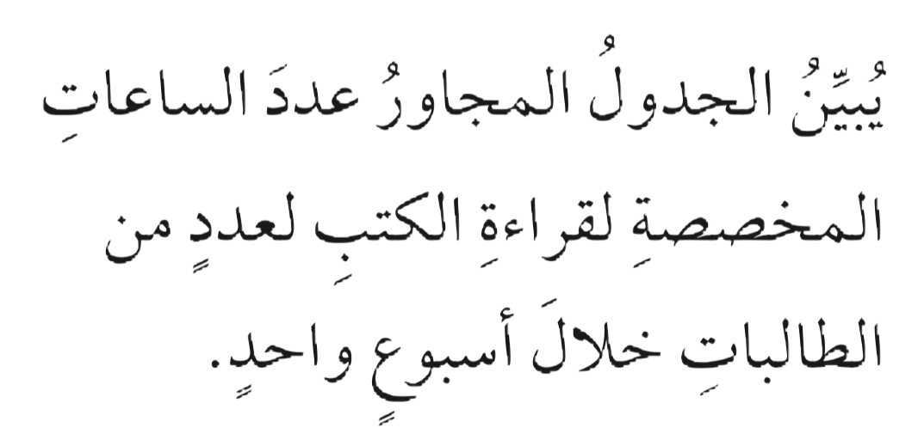
استعد
أدوات
نشاط
التركيز | فكرة الدرس | مفردات | التدريس | استعد | أمثلة | التدريب | تأكد | مهارات عليا | التقويم | تقويم ختامي | الواجب

Slide 6

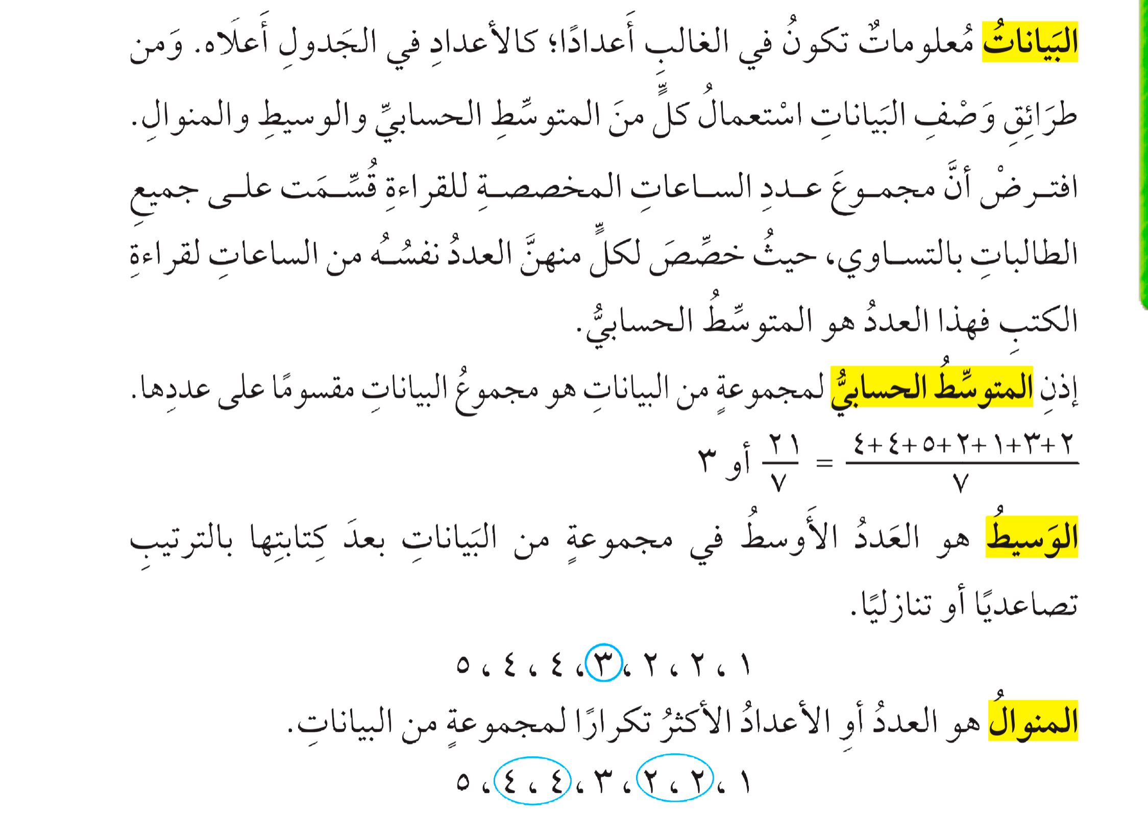



مفردات
أدوات
نشاط
التركيز | فكرة الدرس | مفردات | التدريس | استعد | أمثلة | التدريب | تأكد | مهارات عليا | التقويم | تقويم ختامي | الواجب

Slide 7
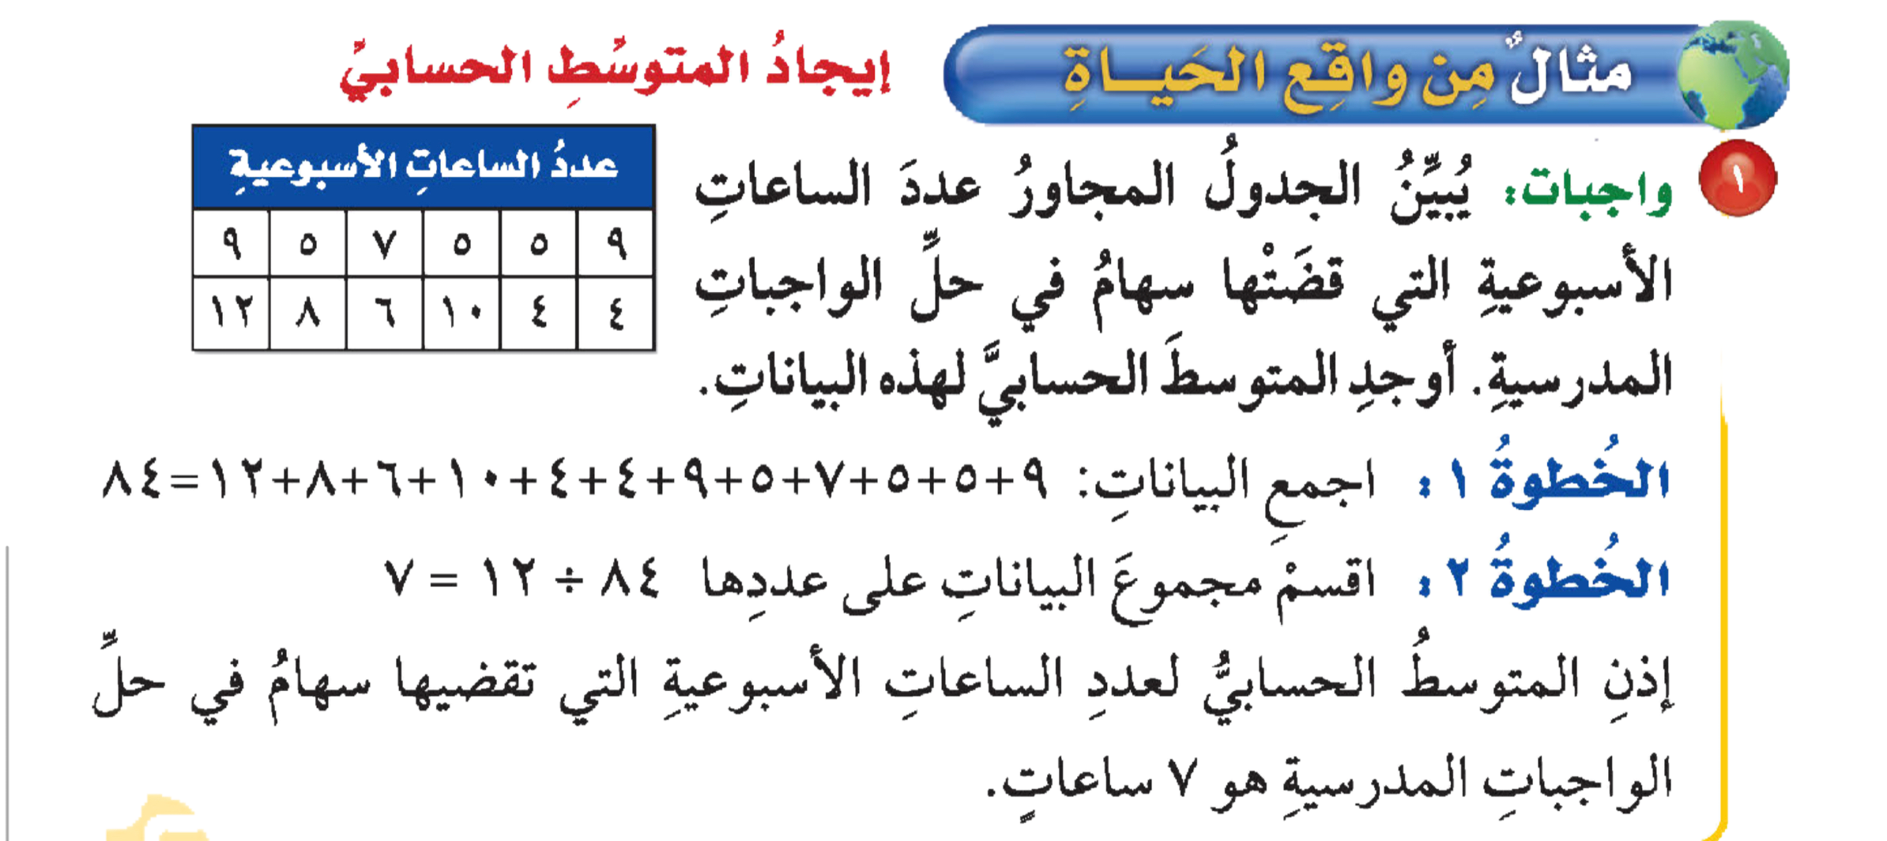
مثال
من واقع الحياة
أدوات
نشاط
التركيز | فكرة الدرس | مفردات | التدريس | استعد | أمثلة | التدريب | تأكد | مهارات عليا | التقويم | تقويم ختامي | الواجب

Slide 8
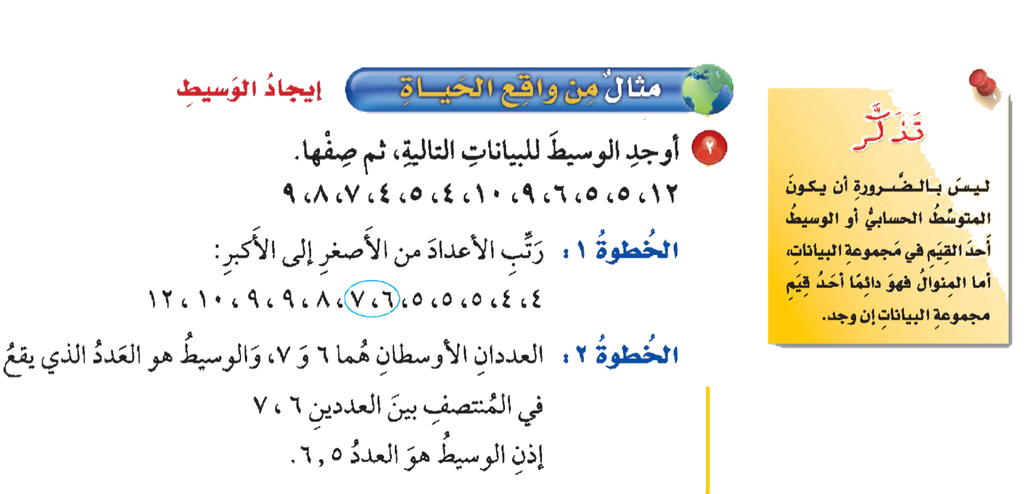

مثال
من واقع الحياة
أدوات
نشاط
التركيز | فكرة الدرس | مفردات | التدريس | استعد | أمثلة | التدريب | تأكد | مهارات عليا | التقويم | تقويم ختامي | الواجب

Slide 9
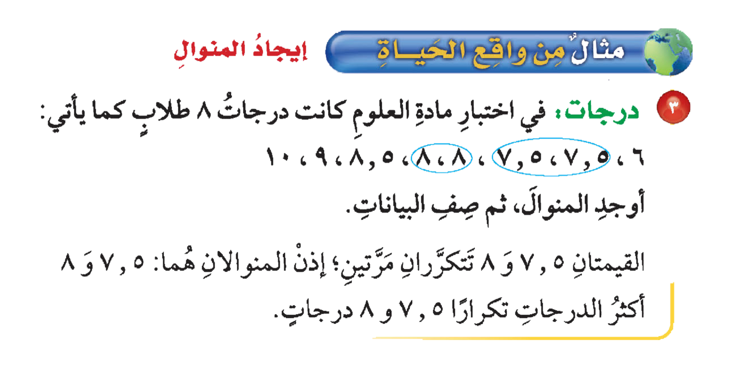
مثال
من واقع الحياة
أدوات
نشاط
التركيز | فكرة الدرس | مفردات | التدريس | استعد | أمثلة | التدريب | تأكد | مهارات عليا | التقويم | تقويم ختامي | الواجب

Slide 10
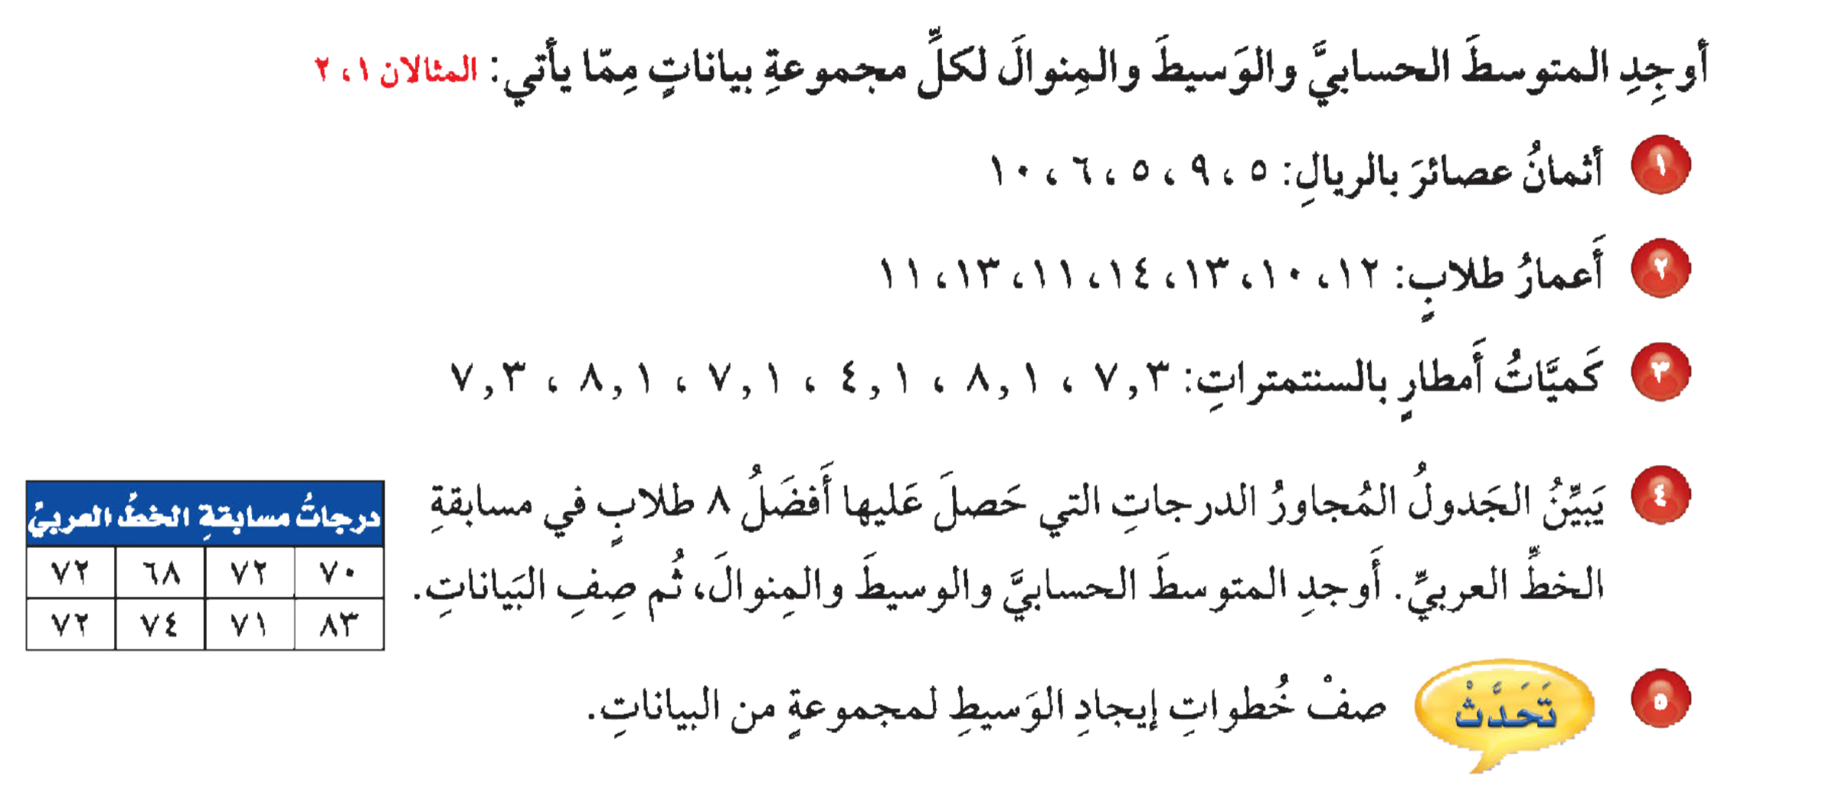

تــــــأكد
أدوات
الحل
نشاط
التركيز | فكرة الدرس | مفردات | التدريس | استعد | أمثلة | التدريب | تأكد | مهارات عليا | التقويم | تقويم ختامي | الواجب

Slide 11
تــــــأكد
أدوات
٥ ، ٥ ، ٦ ، ٩ ، ١٠
نرتب الأعداد من الأصغر إلى الأكبر
٧
٥ + ٩ + ٥ +٦+١٠
المتوسط الحسابي =
=
٥
الوسيط = ٦
المنوال = ٥
نشاط
التركيز | فكرة الدرس | مفردات | التدريس | استعد | أمثلة | التدريب | تأكد | مهارات عليا | التقويم | تقويم ختامي | الواجب

Slide 12
تــــــأكد
أدوات
الحل
نشاط
التركيز | فكرة الدرس | مفردات | التدريس | استعد | أمثلة | التدريب | تأكد | مهارات عليا | التقويم | تقويم ختامي | الواجب

Slide 13
تــــــأكد
أدوات
١٠ ، ١١ ، ١١ ، ١٢ ، ١٣ ، ١٣ ، ١٤
نرتب الأعداد من الأصغر إلى الأكبر
١٠+١١+١١+١٢+١٣+١٣+١٤
١٢
=
المتوسط الحسابي =
٧
الوسيط = ١٢
المنوال = ١١ ، ١٣
نشاط
التركيز | فكرة الدرس | مفردات | التدريس | استعد | أمثلة | التدريب | تأكد | مهارات عليا | التقويم | تقويم ختامي | الواجب

Slide 14
تــــــأكد
أدوات
الحل
نشاط
التركيز | فكرة الدرس | مفردات | التدريس | استعد | أمثلة | التدريب | تأكد | مهارات عليا | التقويم | تقويم ختامي | الواجب

Slide 15
تــــــأكد
أدوات
٤٫١ ، ٧٫١ ، ٧٫٣ ، ٧٫٣ ، ٨٫١ ، ٨٫١
نرتب الأعداد من الأصغر إلى الأكبر
٤٫١+٧٫١+٧٫٣+٧٫٣+٨٫١+٨٫١
المتوسط الحسابي =
٧
=
٦
٧٫٣ + ٧٫٣
الوسيط =
٧٫٣
=
٢
المنوال = ٧٫٣ ، ٨٫١
نشاط
التركيز | فكرة الدرس | مفردات | التدريس | استعد | أمثلة | التدريب | تأكد | مهارات عليا | التقويم | تقويم ختامي | الواجب

Slide 16
تــــــأكد
أدوات
الحل
نشاط
التركيز | فكرة الدرس | مفردات | التدريس | استعد | أمثلة | التدريب | تأكد | مهارات عليا | التقويم | تقويم ختامي | الواجب

Slide 17
تــــــأكد
أدوات
٦٨ ، ٧٠ ، ٧١ ، ٧٢ ، ٧٢ ، ٧٢ ، ٧٤ ، ٨٣
نرتب الأعداد من الأصغر إلى الأكبر
٧٢٫٧٥
٦٨+٧٠+٧١+٧٢+٧٢+٧٢+٧٤+٨٣
المتوسط الحسابي =
=
٨
٧٢ + ٧٢
الوسيط =
٧٢
=
٢
نشاط
المنوال = ٧٢
التركيز | فكرة الدرس | مفردات | التدريس | استعد | أمثلة | التدريب | تأكد | مهارات عليا | التقويم | تقويم ختامي | الواجب

Slide 18
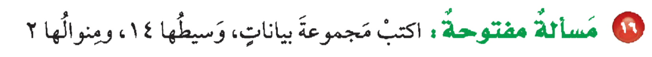
مسائل
مهارات التفكير العليا
أدوات
الحل
نشاط
التركيز | فكرة الدرس | مفردات | التدريس | استعد | أمثلة | التدريب | تأكد | مهارات عليا | التقويم | تقويم ختامي | الواجب

Slide 19
مسائل
مهارات التفكير العليا
أدوات
۲۸ ،۲۸ ، ۲۰ ، ۲۳ ، ۲۰ ، ١٤ ، ۱۲ ، ۷ ، ۲ ،۲ ،۰
نشاط
التركيز | فكرة الدرس | مفردات | التدريس | استعد | أمثلة | التدريب | تأكد | مهارات عليا | التقويم | تقويم ختامي | الواجب

Slide 20
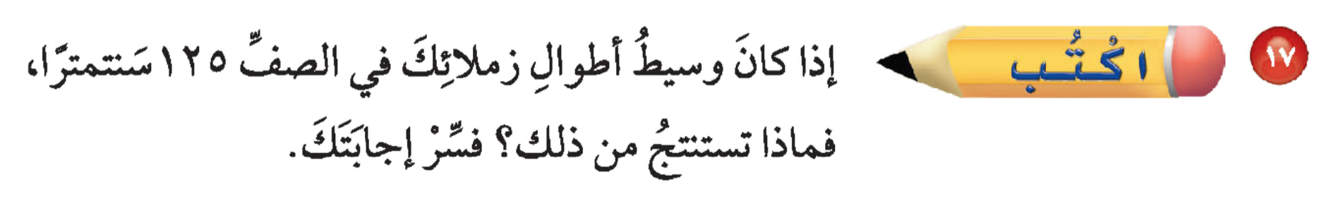
مسائل
مهارات التفكير العليا
أدوات
الحل
نشاط
التركيز | فكرة الدرس | مفردات | التدريس | استعد | أمثلة | التدريب | تأكد | مهارات عليا | التقويم | تقويم ختامي | الواجب

Slide 21
مسائل
مهارات التفكير العليا
أدوات
أستنتج من ذلك أنه إذا كان متوسط طول الزملاء هو ١٢٥ سم أي يقع في الوسط
أي هناك عدد من الزملاء طولهم أكبر من ١٢٥ سم يساوي عدد الزملاء طولهم أقل من سم
نشاط
التركيز | فكرة الدرس | مفردات | التدريس | استعد | أمثلة | التدريب | تأكد | مهارات عليا | التقويم | تقويم ختامي | الواجب

Slide 22



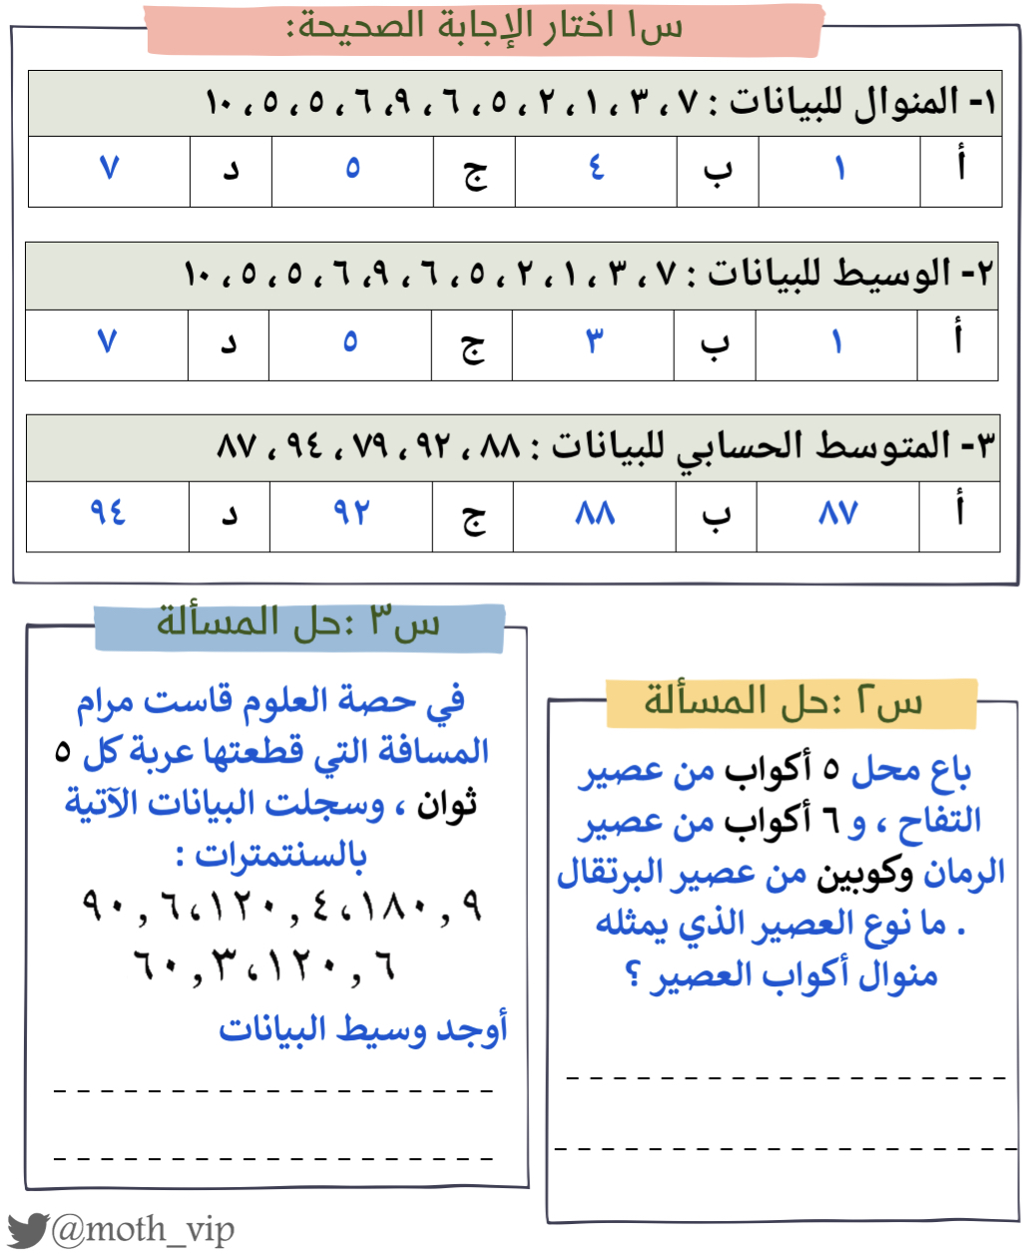

التركيز | فكرة الدرس | مفردات | التدريس | استعد | أمثلة | التدريب | تأكد | مهارات عليا | التقويم | تقويم ختامي | الواجب

Slide 23

الواجـــب
٦ ، ١٠ ، ١٤
سؤال :
١٥
صفحة :
لا تستسلم على الاطلاق ، الأشياء الجميلة تأخذ وقتا كن صبورا
ختاماً
التركيز | فكرة الدرس | مفردات | التدريس | استعد | أمثلة | التدريب | تأكد | مهارات عليا | التقويم | تقويم ختامي | الواجب

